Slide 1
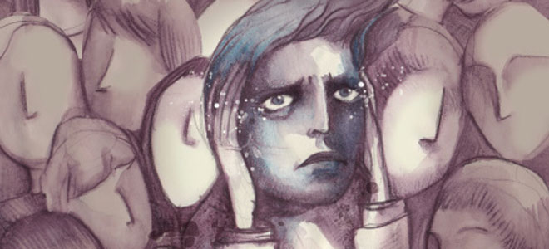
Mecanismos Neuróticos

Slide 2
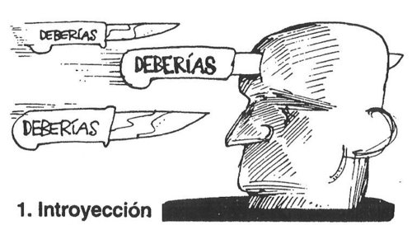
Introyección

Slide 3
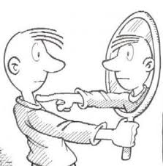
Proyección

Slide 4
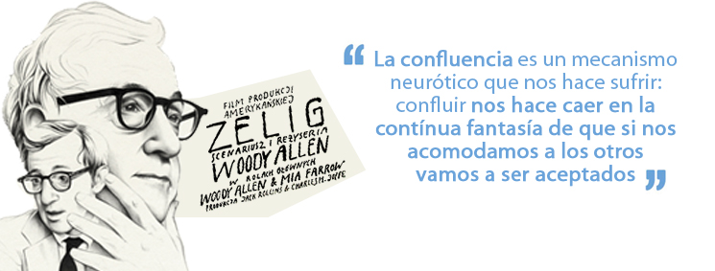
Confluencia

Slide 5
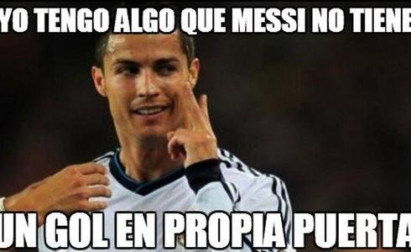
Retroflexión

Slide 6
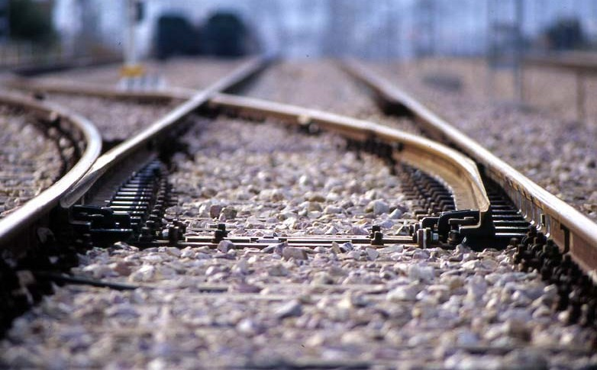
Deflexión

Slide 7
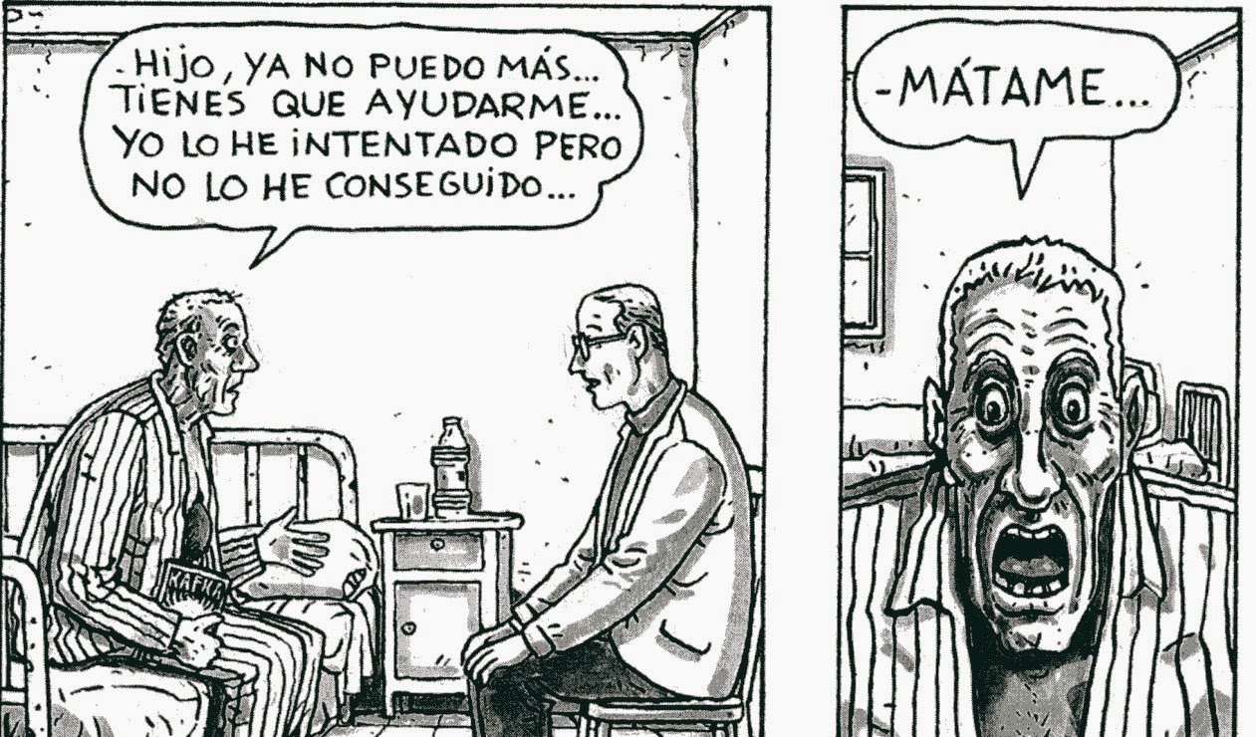
Proflexión

Slide 8
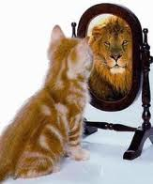
Egotismo

Slide 9
Términos de Polaridades
Proyección VS Introyección
Proflexión VS Retroflexión
Deflexión VS Fijación
Confluencia VS Aislamiento
Contacto Retirada
Introyección Proyección
Confluencia Retroflexión

Slide 10
Aprovechar la estructura del mecanismo
Introyección - Tradición
Proyección - Conocimiento
Retroflexión - Disciplina
Trascendencia - Confluencia

Slide 11
 | Contacto |  | Retirada
Mecanismos | Introyección | Confluencia | Proyección | Retroflexión
Antídoto | Asimilación | Diferenciación | Reapropiación | Expresión de lo Negativo
Aspecto Creativo | Tradición | Trascendencia | Conocimiento | Disciplina

